Slide 1
UDDI
(Universal Description, Discovery and Integration)
Giảng viên: TS. Nguyễn Quốc Khánh
E-mail: khanh29bk@yahoo.com

Slide 2
Tổng quan UDDI
  UDDI là một thành phần trong kiến trúc SOA, cho phép nhà cung cấp dịch vụ đăng ký dịch vụ của mình và cho phép người sử dụng dịch vụ tìm kiếm được dịch vụ cần thiết.
  Hai thành phần:
    Một registry của siêu dữ liệu tất cả các dịch vụ web, trong đó có một con trỏ đến các mô tả WSDL của dịch vụ.
    Một tập hợp các WSDL định nghĩa kiểu cổng cho các thao tác tìm kiếm và đăng ký đó.
  Đăng ký kinh doanh UDDI(UBR)
  Từ khoá tìm kiếm, mục và phân loại.
  Quản lý theo tiêu chuẩn OASIS.

Slide 3



UDDI làm việc như thế nào?
Một đặc tả kỹ thuật cho xuất bản và tìm kiếm các doanh ngiệp và dịch vụ Web.
4.
1.
Các công ty, cơ quan tiêu chuẩn, và các lập trình viên chiếm hữu đăng ký các loại hình dịch vụ
Chợ, công cụ tìm kiếm, và các ứng dụng kinh doanh truy vấn registry để khám phá các dịch vụ tại các công ty khác
2.
5.
Business
Registrations
Service Type
Registrations
Các doanh nghiệp chiếm hữu đăng ký với
mô tả của các dịch vụ mà họ hỗ trợ
Doanh nghiệp sử dụng dữ liệu này để tạo điều kiện phối hợp dễ dàng hơn với nhau trên Web
3.
UBR gán một định danh theo chương trình duy nhất cho mỗi dịch vụ và đăng ký kinh doanh

Slide 4
Mô hình dữ liệu trong UDDI
UDDI mô tả bốn loại cốt lõi của thông tin :
  Mô hình hóa thông tin kinh doanh
    Cung cấp thông tin về các doanh nghiệp cung cấp dịch vụ (trang trắng)
  Mô tả một dịch vụ
    Dịch vụ được cung cấp bởi một tổ chức.
    Hỗ trợ phân loại sử dụng hệ thống phân loại khác nhau (trang vàng)
  Mẫu ràng buộc
    Thông tin kỹ thuật cần thiết để truy cập vào một dịch vụ, các thông tin về các ràng buộc dịch vụ (trang xanh lá cây)
  tModel (Mô hình kỹ thuật)
    Mô tả thông số kỹ thuật bên ngoài hoặc phân loại loại hình dịch vụ Web, một hệ thống danh mục.

Slide 5
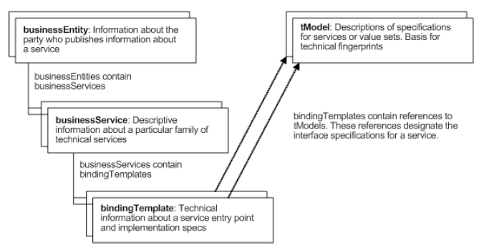
Mô hình dữ liệu UDDI

Slide 6
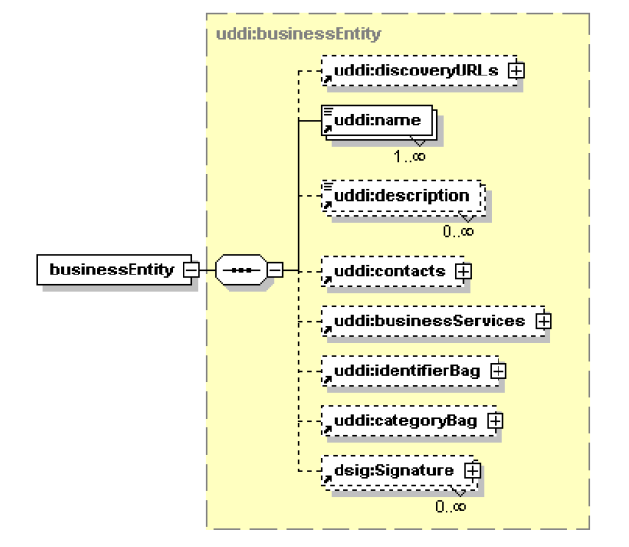
businessEntity

Slide 7
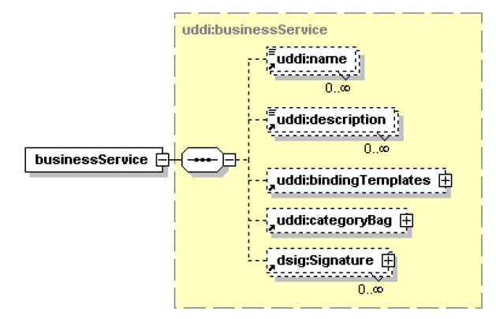
businessService

Slide 8
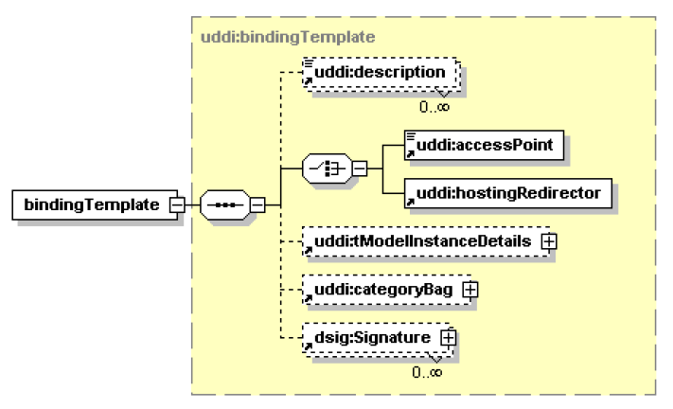
bindingTemplate

Slide 9
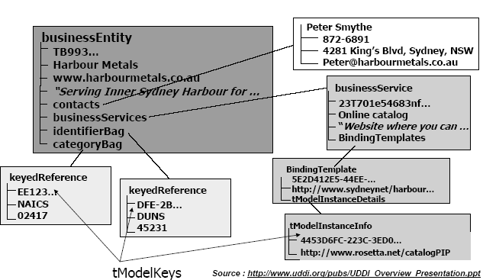
Ví dụ về một đăng ký

Slide 10
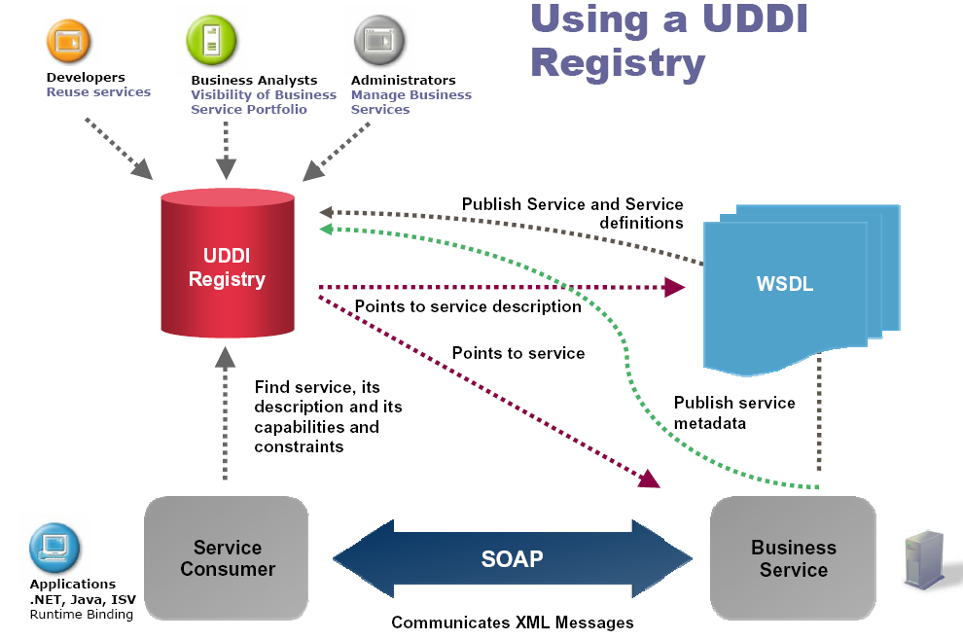
Tổng quan về đăng ký UDDI

